Slide 1
Модели геометрической компоненты данных в ГИС
Презентация по ГИС-технологиям

Slide 2
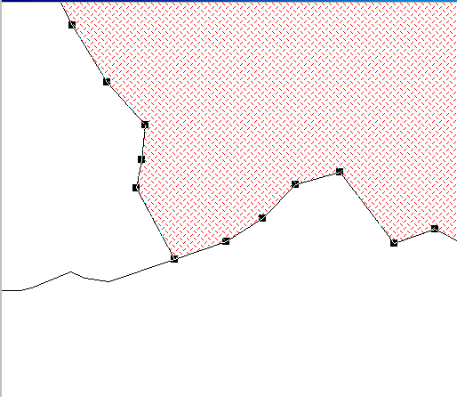
Векторное представление
Линейные объекты (дороги, реки) и границы площадных объектов формируются ломаными. Безразмерные объекты (населенные пункты) - точками. Используются стили для изображения

Slide 3
Векторная нетопологическая модель
Наиболее проста для понимания, схожа с картографическим восприятием.
Отображает классифицированные данные, точечные, линейные (дороги), площадные (виды растительности).
Площадные объекты изображаются границами – полилиниями. Таким образом, при разбиении территории на площадные объекты (растительность, административное деление) каждая граница проводится дважды.

Slide 4
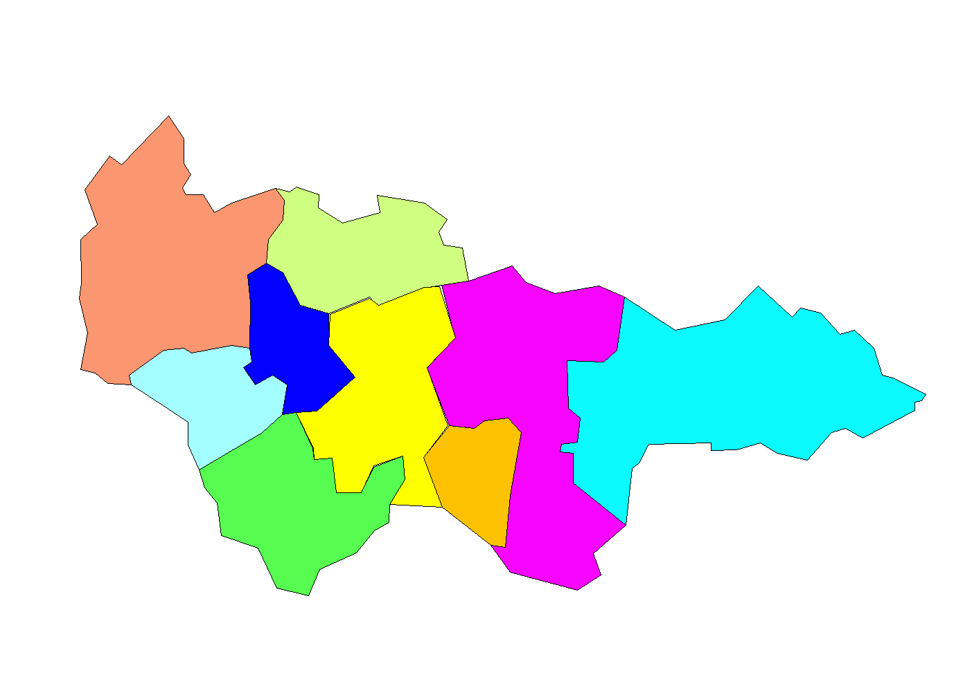
Площадные объекты в нетопологической модели

Slide 5
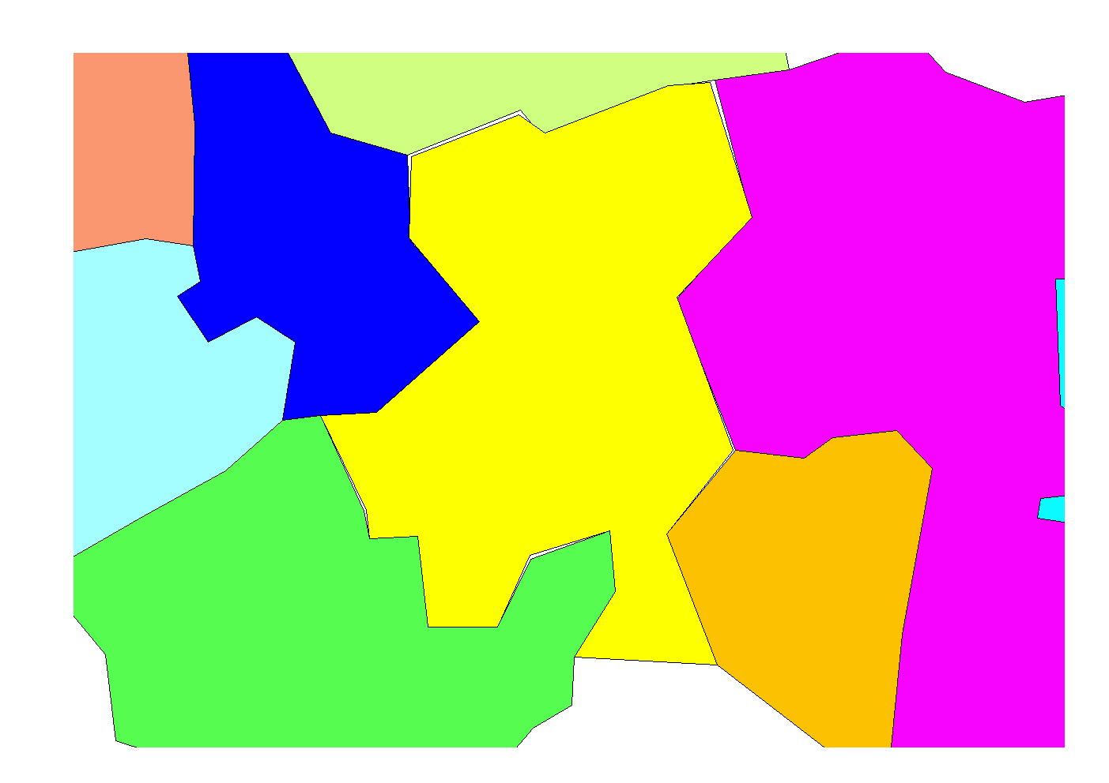
Площадные объекты в нетопологической модели

Slide 6
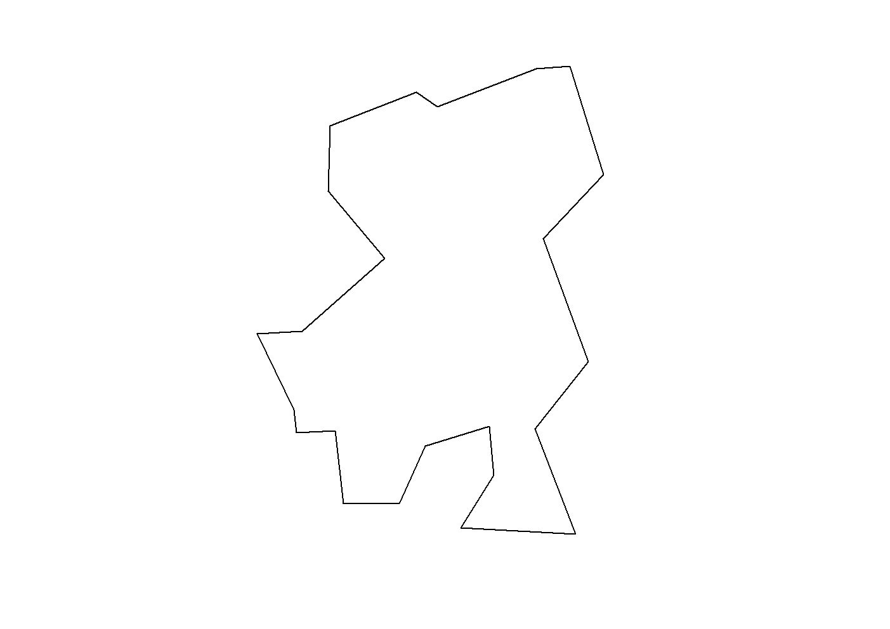
Каждый объект представлен одной или несколькими замкнутыми границами

Slide 7
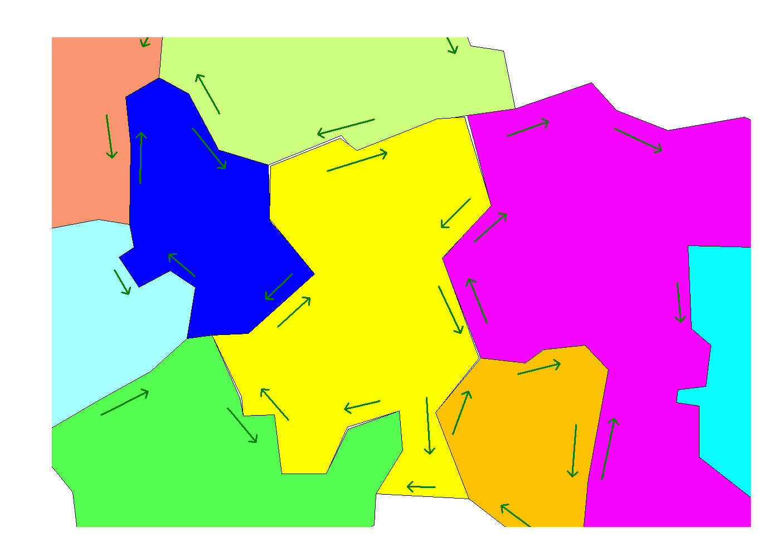
Каждая граница проводится дважды для соседей

Slide 8
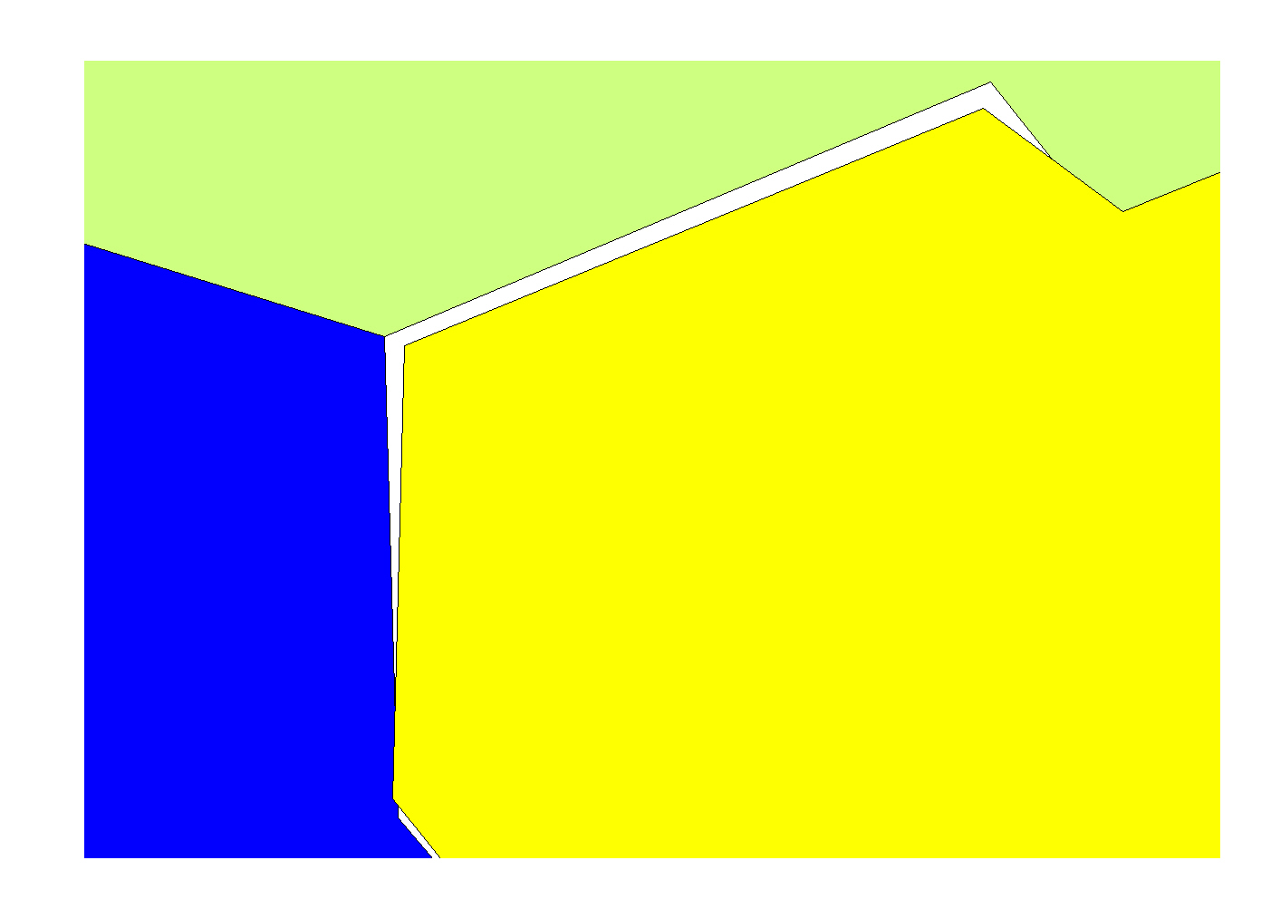
Геометрические некорректности в ВНТМ

Slide 9
Векторная топологическая модель
Как и нетопологическая, отображает классифицированные данные: точечные, линейные, площадные.
Существуют строгие правила корректности данных: в одном слое – только один тип (или точечные, или линейные, или площадные), нет взаимо- и самопересечений полилиний
Присутствует описание взаиморасположений объектов («примыкает», «слева», «справа»)
Для описания площадных объектов используется иерархия – сначала создаются границы, затем описываются отношения «площадь – границы»
В системе ArcINFO – три типа топологий: точечная, узло-дуговая и площадная.

Slide 10
Правила узло-дуговой топологии
Слой (покрытие – coverage) содержит дуги и узлы.
Дуги не имеют взаимопересечений и самопересечений.
Любая дуга начинается и заканчивается в узле. Может в одной и той же.
Различают висячие узлы и псевдоузлы.

Slide 11
Создание топологий
Первоначально покрытия могут не иметь топологий.
Если содержатся полилинии – могут образовывать так называемые «спагетти» - полилинии с самопресечениями и неточными довводами.
Для будущих площадных топологий готовят в этом же слое точечные объекты – метки.
Для создания топологий важное значение имеют внешние идентификаторы.
После порождения топологий порождаются внутренние идентификаторы.

Slide 12
Создание топологий
Точечные топологии порождаются просто. Функции Build или Clean создают топологию и начальную таблицу с синхронизованными внутренними и внешними идентификаторами. Затем на основе реляционных связей через внешние идентификаторы присоединяются любые данные.
Линейная топология строится также с помощью Build или Clean из «спагетти».
Площадная топология строится на основе «спагетти» и узло-дуговой топологии.
При этом не разрешены висячие узлы.

Slide 13
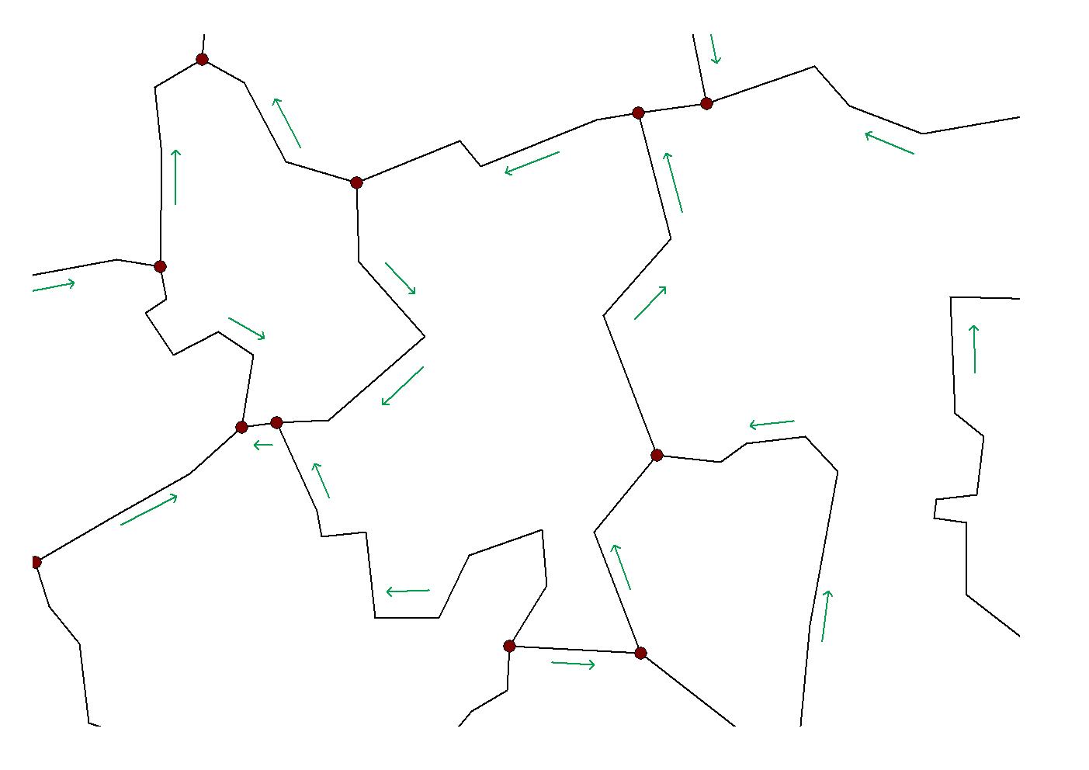
Вначале создается узло-дуговая топология: полилиния начинается и заканчивается в узле

Slide 14
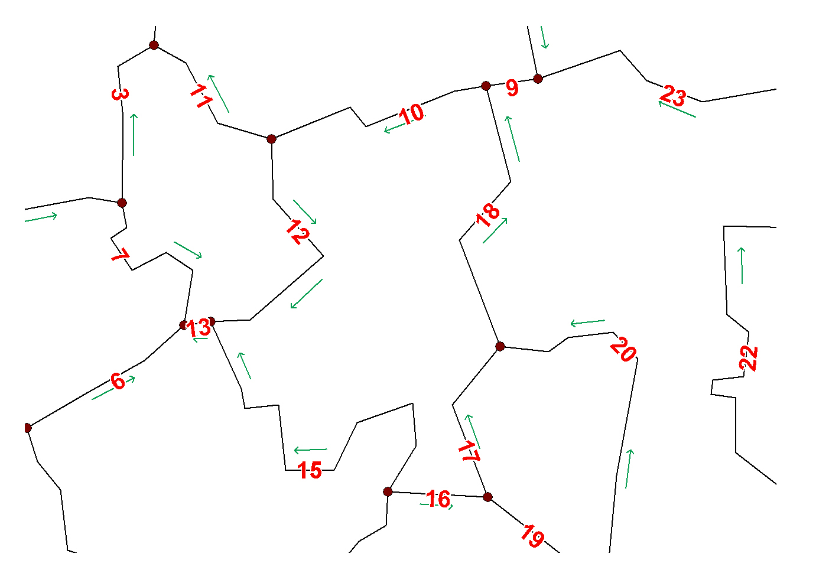
площадной объект – это перечень дуг-границ:
-10 -18 -17 -16 +15 -12 -11 +12 +13 -7 +3

Slide 15
Сравнение топологической и нетопологической векторных моделей
Данные, подготовленные в векторной топологической среде, существенно более корректны, на 1-2 порядка меньше возникает проблем при использовании данных для пространственного анализа, 3D визуализации
Нетопологические данные более быстры при отображении плоских карт

Slide 16
Триангуляция
Важное понятие триангуляция: для набора точек на плоскости (или сфероиде) создаются треугольники, такие, что а) каждая исходная точка – вершина хотя бы одного из треугольников, б) треугольники не пересекаются, в) треугольники образуют покрытие выпуклой оболочки точек.
Построенная триангуляция – не единственна.
Есть алгоритмы: «жадный», «Делоне».
Триангуляция Делоне: для если для любого треугольника внутри описанной окружности больше нет точек.
Триангуляция Делоне – единственна для набора точек, «наилучшая» - мало «худых» треугольников.
Алгоритм Делоне- самый быстрый O(m² log(m))

Slide 17
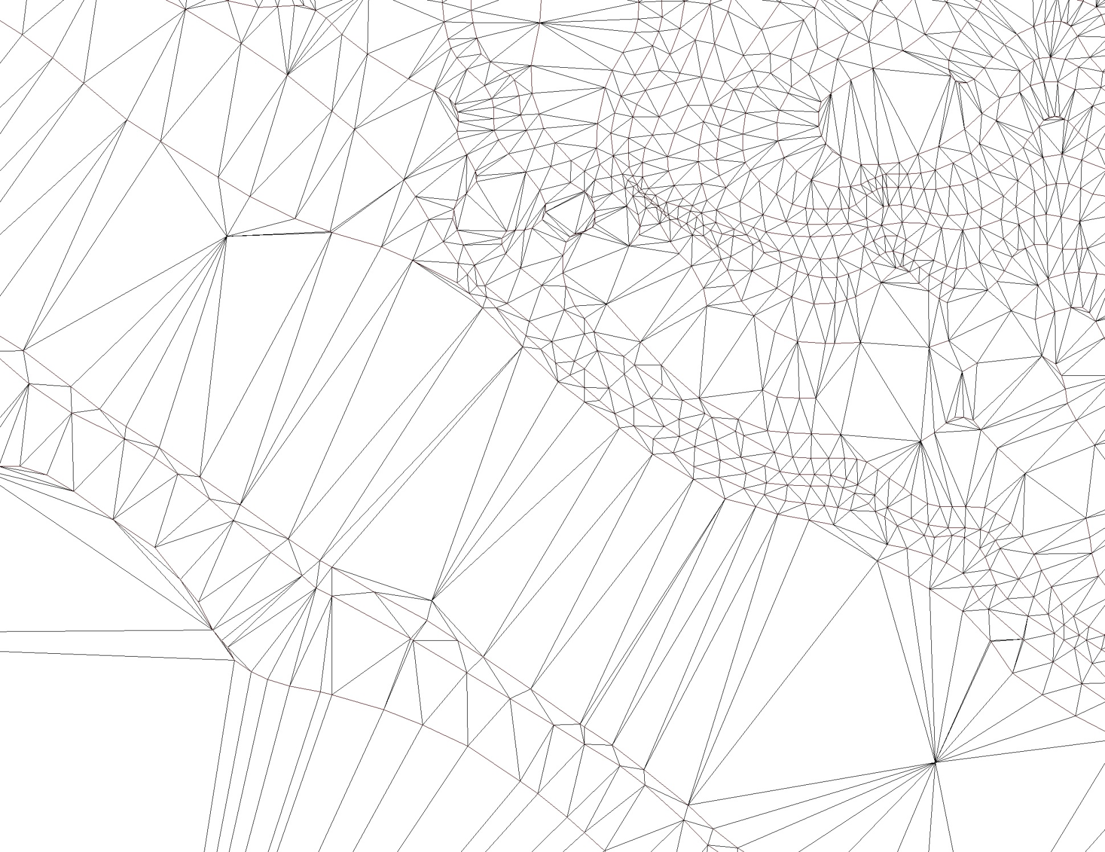
TIN- нерегулярная триангуляционная сеть

Slide 18
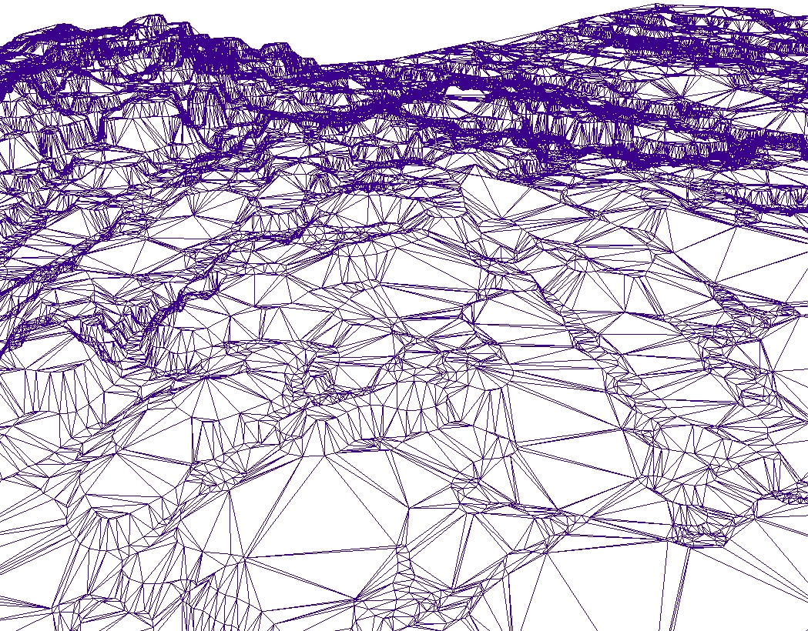
Граневая модель поверхности: Сибирские увалы, высота увел. в 25 раз

Slide 19
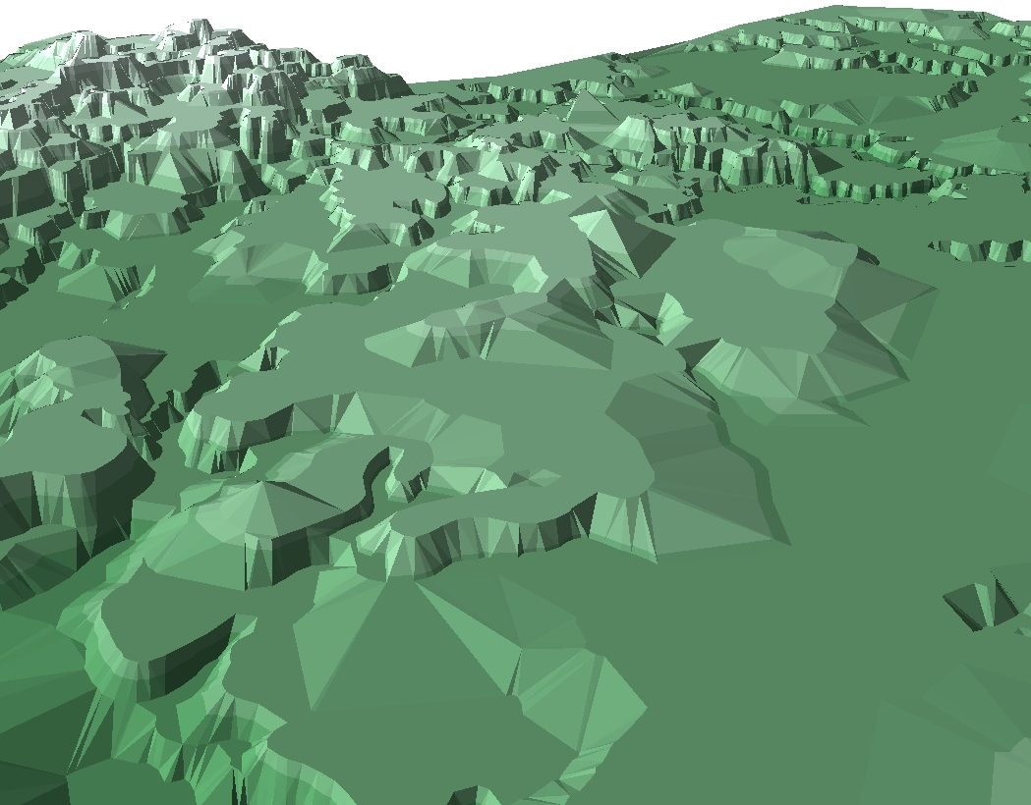
Граневая модель поверхности: Сибирские увалы, отмывка

Slide 20
Нерегулярная триангуляционная сеть
Основана на триангуляции множества точек методом Делоне;
Позволяет создавать граневые модели поверхностей;
позволяет проводить пространственный анализ: расчет видимости, направление стоков, создание изолиний;
Производить расчеты: объемы насыпей, выемок;
Достоинство – экономное использование памяти при гарантированной точности: для зон с изрезанным рельефом – больше граней, для зон с гладким рельефом – меньше.

Slide 21
Регулярная сетка GRID (растровая модель)
Не нужно путать с растровым изображением. Отличие: GRID содержит формализованные данные
Позволяет моделировать объекты, имеющие характер поля: температуру, влажность, рельеф и т.д.
Функции моделирования и анализа на GRID наиболее разнообразны и интуитивно понятны. Существует алгебра карт на слоях GRID

Slide 22
Функции на GRID
Интерполяции поверхностей детерминированными (сплайны, полиномы) и геостатистическими методами (кригинг). На входе – векторные данные (точки и полилинии);
Расчет кратчайших путей, стоков, изолиний, влияний (плотностей), областей видимости;
Построение на основе GRID рельефа GRIDов крутизны склонов, экспозиций (направлений);
В ArcGIS – десятки функций и сотни вариаций.

Slide 23
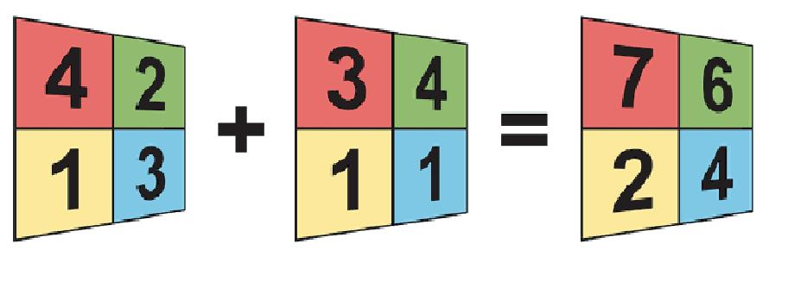
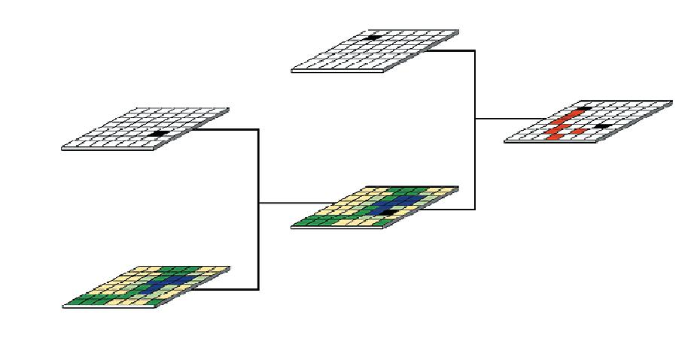
Алгебра растров
Операции: +,-, /,*,(,), and, or,not, …
Функции: sin, cos, exp,abs, sqrt, …

Slide 24
Благодарю за внимание !

